Slide 1

Gõ cửa trái tim
Bài 2

Slide 2
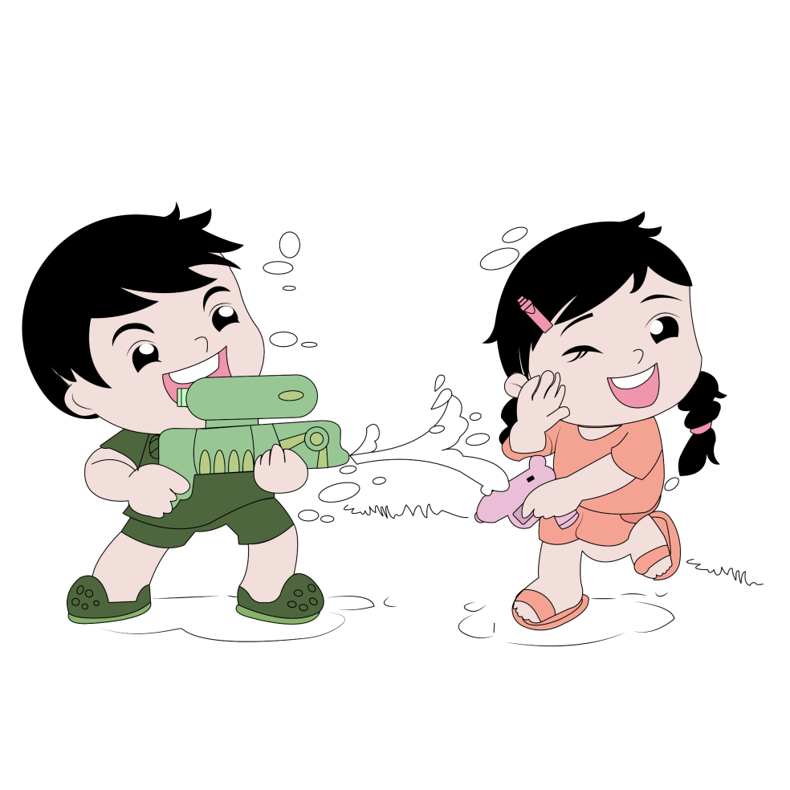

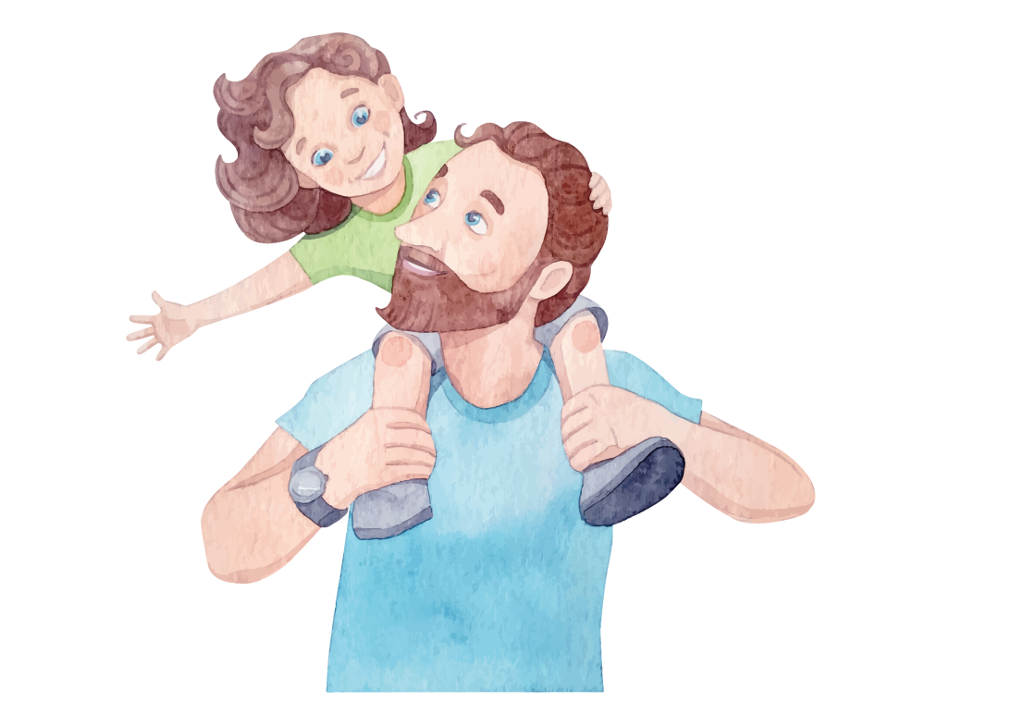
I. TRI THỨC NGỮ VĂN
Công cha như núi Thái Sơn
Nghĩa mẹ như nước trong nguồn chảy ra.
(Ca dao)
Notes:
Con người ai cũng cần một gia đình. Nhưng gia đình chỉ trở thành mái ấm khi mọi thành viên đều cố gắng vun đắp hạnh phúc từng ngày. Vậy mỗi chúng ta cần làm gì để gia đình thực sự là nơi tràn ngập hạnh phúc, yêu thương?
Những bài thơ trong bài học này sẽ “gõ cửa trái tim” mỗi người, giúp ta cảm nhận sâu sắc hơn tình yêu của những người thân trong gia đình, đánh thức những yêu thương trong trái tim mình, để ta biết trân trọng và vun đắp hạnh phúc cho mái ấm thương yêu.

Slide 3
YÊU CẦU CẦN ĐẠT
Nhận biết và bước đầu nhận xét được nét độc đáo của bài thơ thể hiện qua từ ngữ, hình ảnh, biện pháp tu từ, nêu được tác dụng của các yếu tố tự sự và miêu ta trong thơ.
Nhận biết được ẩn dụ và hiểu được tác dụng của việc sử dụng ẩn dụ
Viết được đoạn văn ghi lại cảm xúc về một bài thơ có yếu tố tự sự và miêu tả
Trình bày được ý kiến về một vấn đề trong đời sống
Nhân ái, yêu gia đình, yêu vẻ đẹp của thiên nhiên và cuộc sống.

Slide 4


Thi kể tên truyện về nguồn gốc loài người

Slide 5
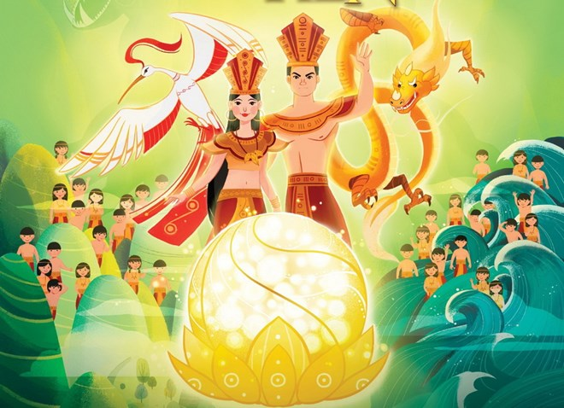
Con Rồng, cháu Tiên (người Kinh)

Slide 6
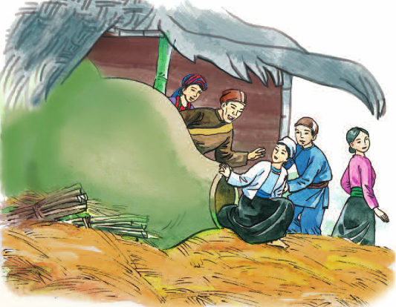
Quả bầu tiên (người Khơ - me)

Slide 7

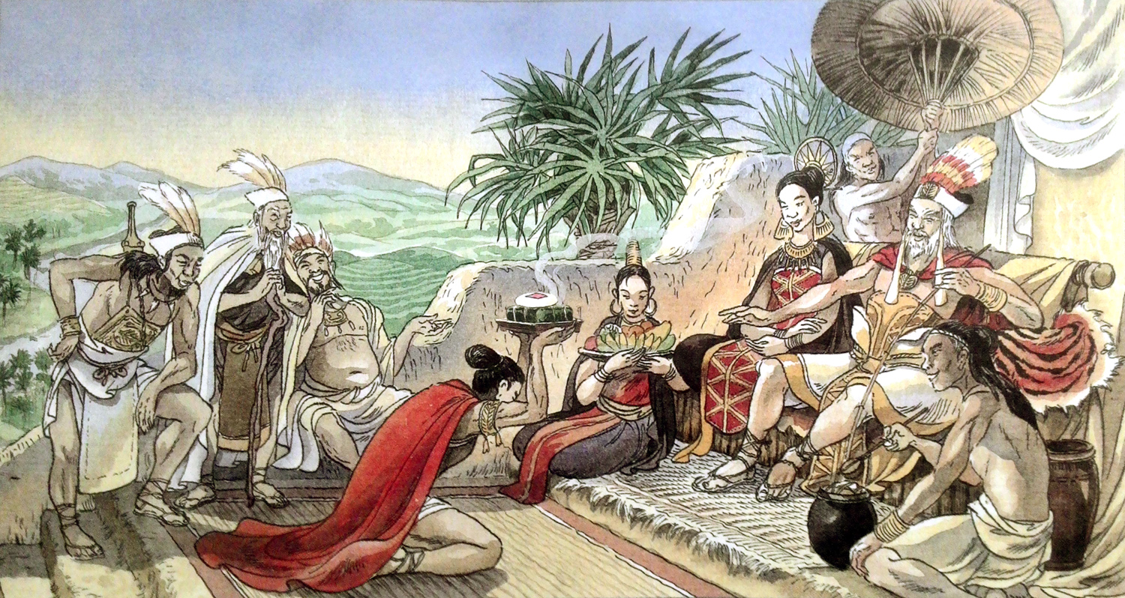
Truyện Hồng Bàng Thị
Sử thi “Đẻ đất, đẻ nước” (người Mường)

Slide 8
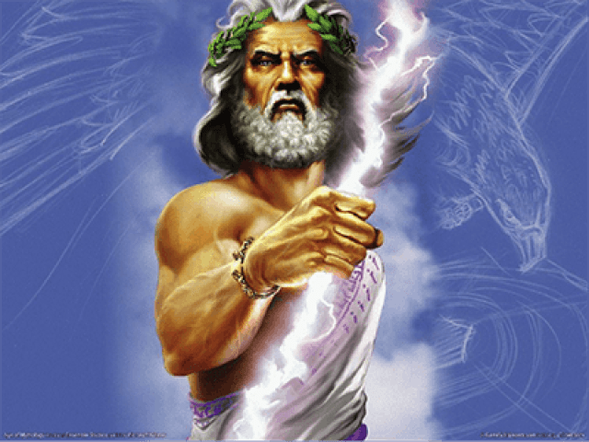
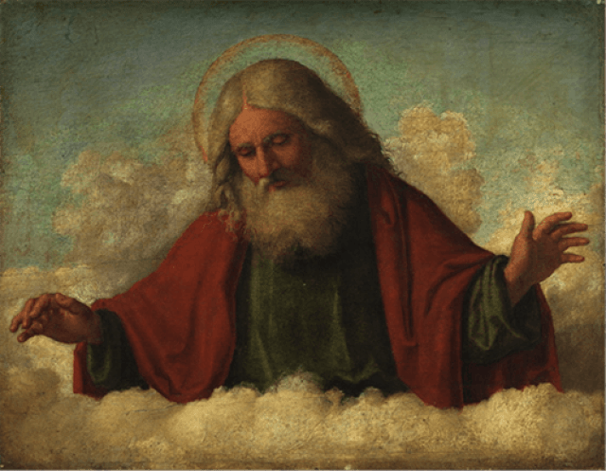
Huyền sử Châu Âu: Giê Hô Va sáng tạo ra con người
Huyền sử Hy Lạp: Thần Prô-mê-tê sáng tạo ra con người

Slide 9
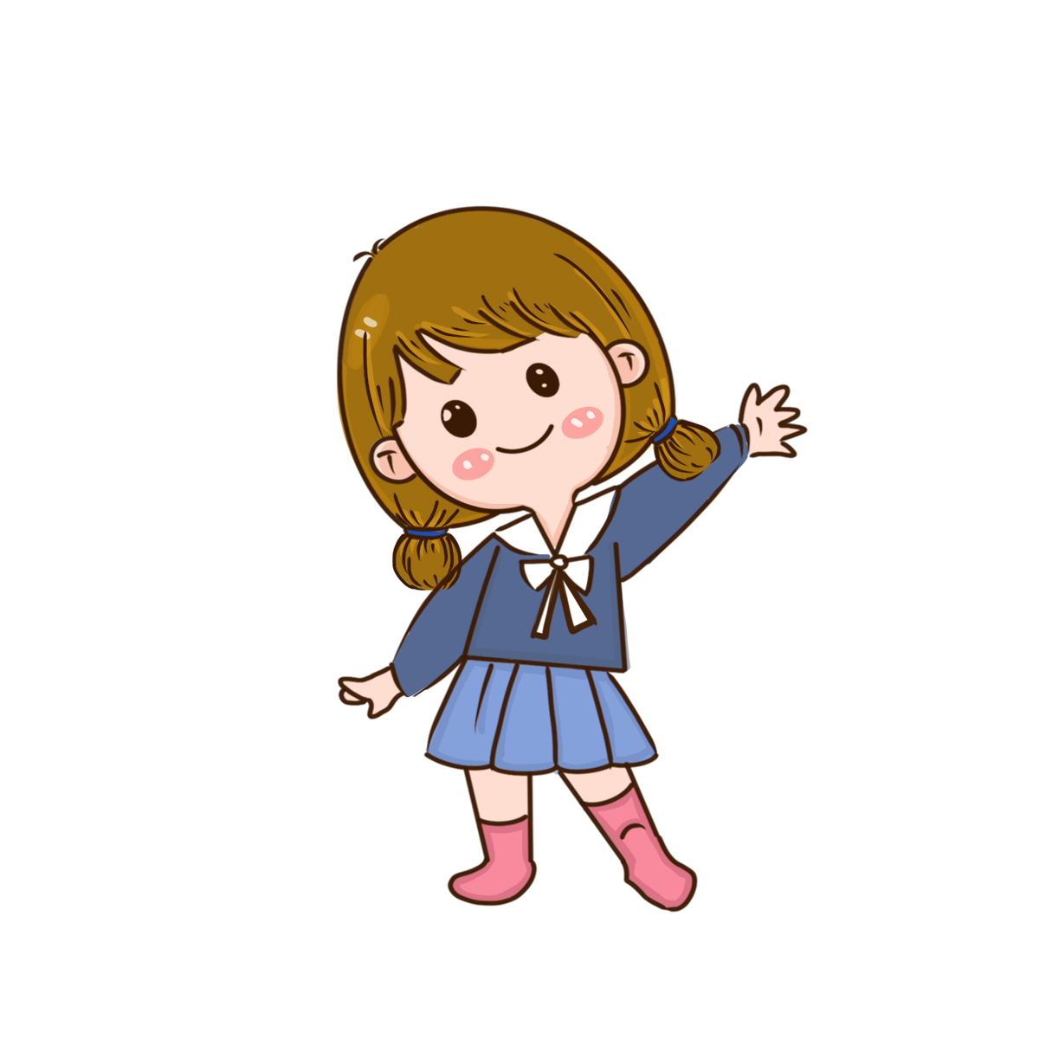
Dự án
Em yêu thơ

Slide 10


Dự án: Em yêu thơ
Khái
niệm
Thơ là tiếng nói tình cảm, là sự giãi bày, thổ lộ tâm tư của con người trước cuộc đời. Thơ thể hiện tình cảm, cảm xúc bằng ngôn ngữ cô đọng, súc tích, giàu hình ảnh và nhạc điệu.
- Mỗi bài thơ thường được sáng tạo theo một thể thơ nhất định (thơ đường luật, thơ tự do, thơ lục bát, thơ 5 chữ, 7 chữ...) với những đặc điểm riêng về số tiếng trong mỗi dòng, số dòng trong mỗi bài...
- Ngôn ngữ thơ cô đọng, giàu nhạc điệu và hình ảnh, sử dụng nhiều biện pháp tu từ (so sánh, ẩn dụ, điệp ngữ...).
- Nội dung chủ yếu của thơ là tình cảm, cảm xúc của nhà thơ trước cuộc sống. Thơ có thể có yếu tố tự sự và miêu tả nhưng những yếu tố ấy chỉ là phương tiện để nhà thơ bộc lộ tình cảm, cảm xúc.
Đặc điểm
- Biết rõ tên bài thơ, tập thơ, tác giả, hoàn cảnh ra đời bài thơ.
- Đọc kĩ bài thơ để hình dung chủ thể trữ tình - người đang giãi bày, thổ lộ tình cảm trong thơ và cảm nhận ý thơ qua hình ảnh, câu chữ nhạc điệu...
- Dùng liên tưởng, tưởng tượng để hình dung thế giới tự nhiên, xã hội, con người... được tác gải thể hiện qua ngôn ngữ thơ.
- Phân tích hình tượng thơ, ngôn ngữ, hình ảnh thơ đẻ khám phá nội dung tình cảm, cảm xúc của nhân vật trữ tình trong bài thơ.
- Suy nghĩ để cảm nhận tư tưởng, quan niệm của tác giả được thể hiện kín đáo đằng sau nội dung cảm xúc của bài thơ.
- Liên hệ với bản thân và cuộc sống xung quanh để thấy YN của bài thơ đối với cuộc sống, con người.
Chiến
lược đọc hiểu thơ
Notes:
d. Thơ 5 chữ:
- Là thể thơ vốn đã có trong thơ ca dân gian, sau này được sử dụng nhiều trong thơ ca hiện đại. Mỗi bài thơ có thể chia thành nhiều khổ, mỗi khổ thường có 4 câu (4 dòng).
- Thơ 5 chữ có thanh điệu nhịp nhàng, sử dụng nhiều vần bằng. Đây là thể thơ dễ đọc, dễ cảm, thích hợp với việc biểu đạt những nội dung vui tươi, hồn nhiên gắn liền với tâm hồn trẻ thơ.

Slide 11
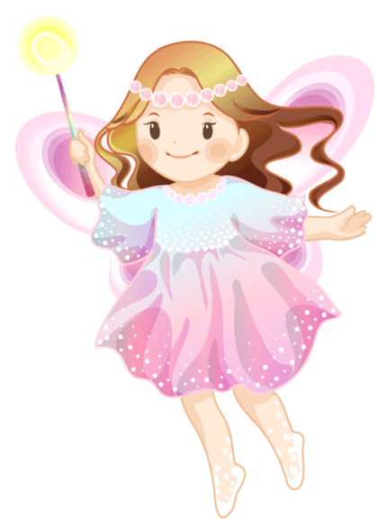
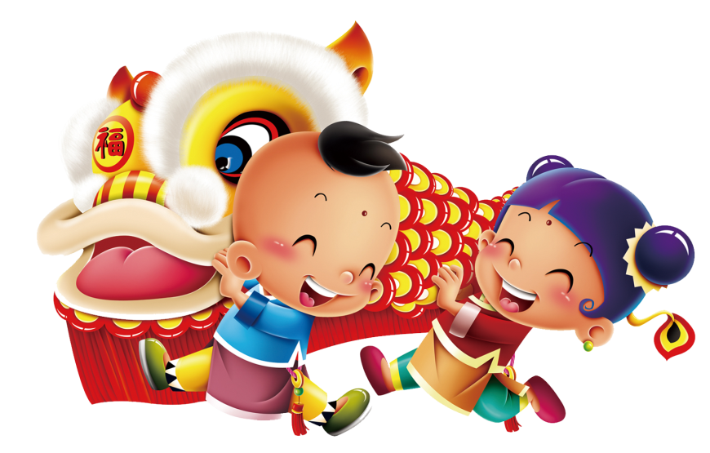
Chuyện cổ tích về loài người
- Xuân Quỳnh

Slide 12
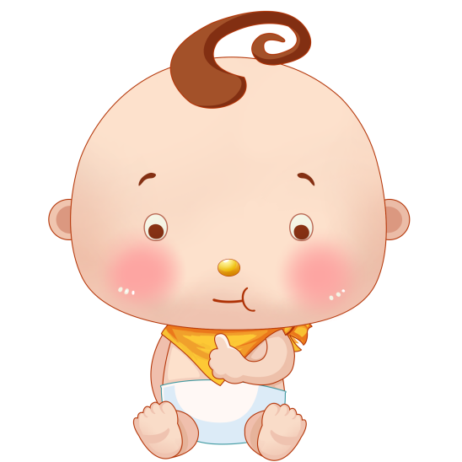
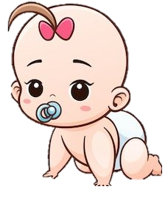
Chuyện cổ tích về loài người
Trời sinh ra trước nhất
Chỉ toàn là trẻ con
Trên trái đất trụi trần
Không dáng cây ngọn cỏ
Mặt trời cũng chưa có
Chỉ toàn là bóng đêm
Không khí chỉ màu đen
Chưa có màu sắc khác

Slide 13

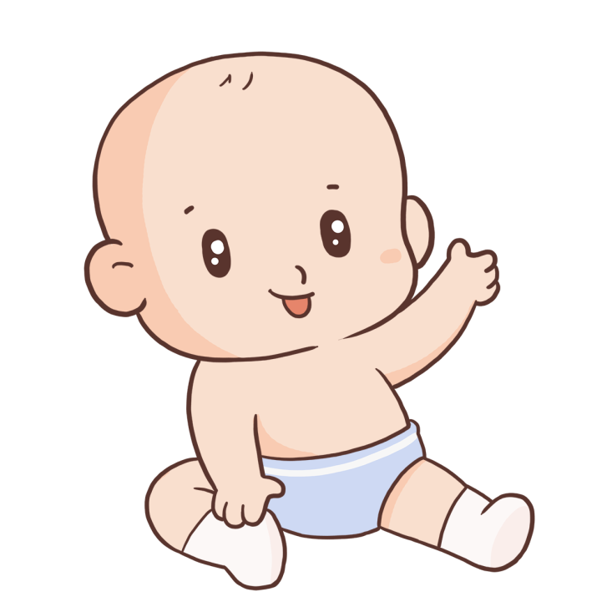
Mắt trẻ con sáng lắm
Nhưng chưa thấy gì đâu!
Mặt trời mới nhô cao
Cho trẻ con nhìn rõ
Màu xanh bắt đầu cỏ
Màu xanh bắt đầu cây
Cây cao bằng gang tay
Lá cỏ bằng sợi tóc
Cái hoa bằng cái cúc
Màu đỏ làm ra hoa
Chim bấy giờ sinh ra
Cho trẻ nghe tiếng hót

Slide 14


Biển có từ thuở đó
Biển thì cho ý nghĩ
Biển sinh cá sinh tôm
Biển sinh những cánh buồm
Cho trẻ con đi khắp
Đám mây cho bóng rợp
Trời nắng mây theo che
Khi trẻ con tập đi
Đường có từ ngày đó
Tiếng hót trong bằng nước
Tiếng hót cao bằng mây
Những làn gió thơ ngây
Truyền âm thanh đi khắp
Muốn trẻ con được tắm
Sông bắt đầu làm sông
Sông cần đến mênh mông

Slide 15
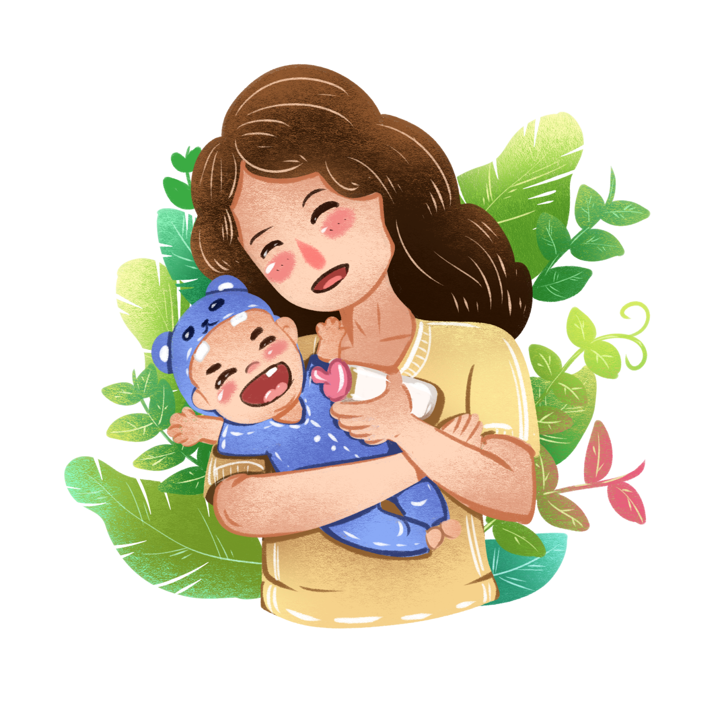
Nhưng còn cần cho trẻ
Tình yêu và lời ru
Cho nên mẹ sinh ra
Để bế bồng chăm sóc
Mẹ mang về tiếng hát
Từ cái bống cái bang
Từ cái hoa rất thơm
Từ cánh cò rất trắng
Từ vị gừng rất đắng
Từ vết lấm chưa khô
Từ đầu nguồn cơn mưa
Từ bãi sông cát vắng...

Slide 16
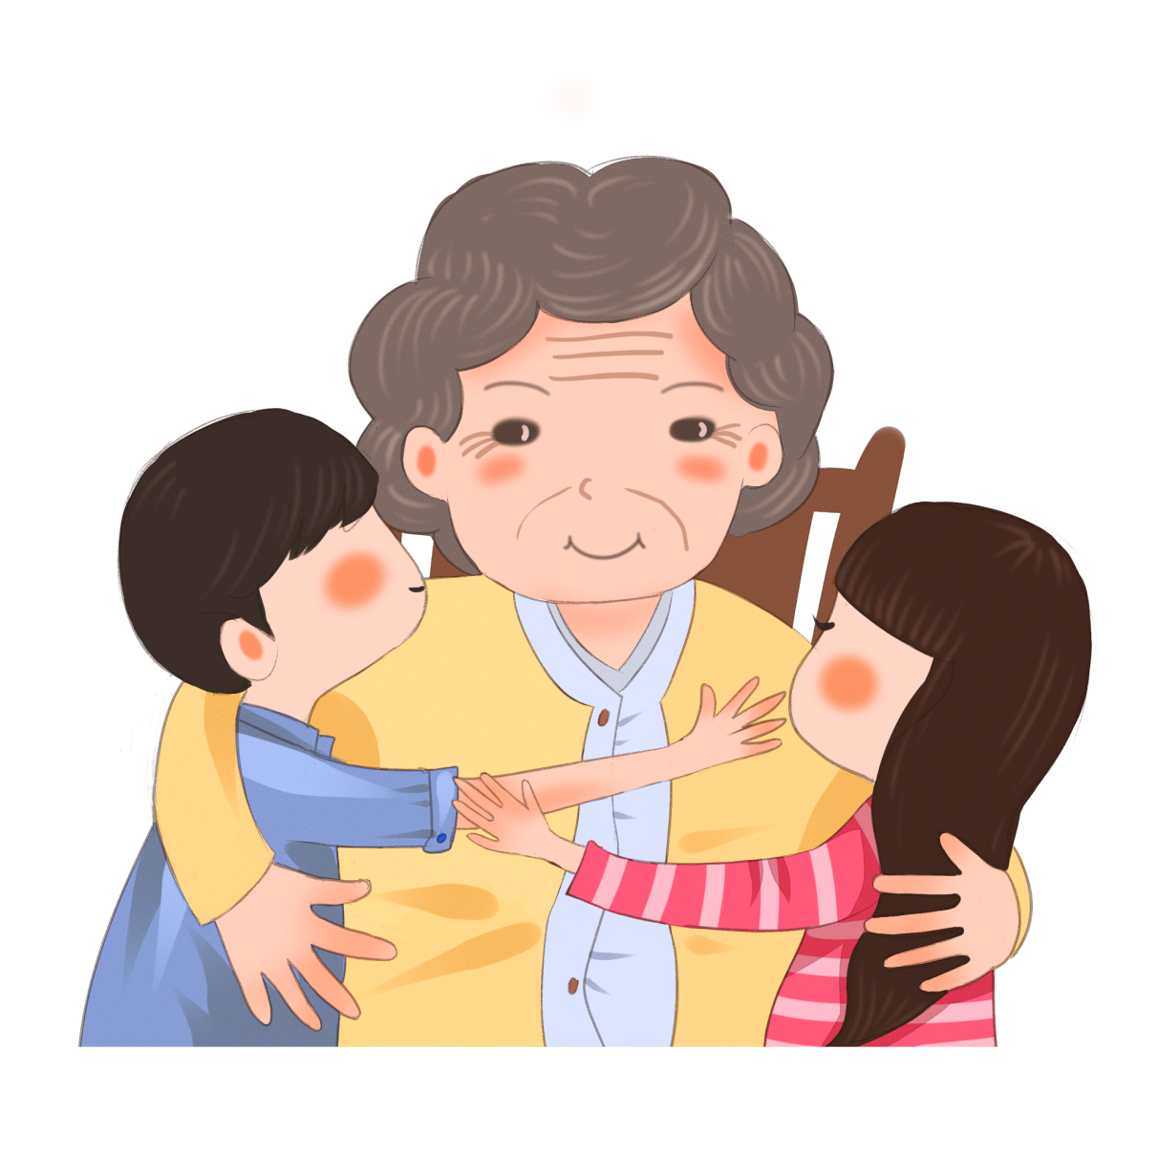
Biết trẻ con khao khát
Chuyện ngày xưa, ngày sau
Không hiểu là từ đâu
Mà bà về ở đó
Kể cho bao chuyện cổ:
Chuyện con cóc, nàng tiên
Chuyện cô Tấm ở hiền
Thằng Lý Thông ở ác...
Mái tóc bà thì bạc
Con mắt bà thì vui
Bà kể đến suốt đời
Cũng không sao hết chuyện

Slide 17
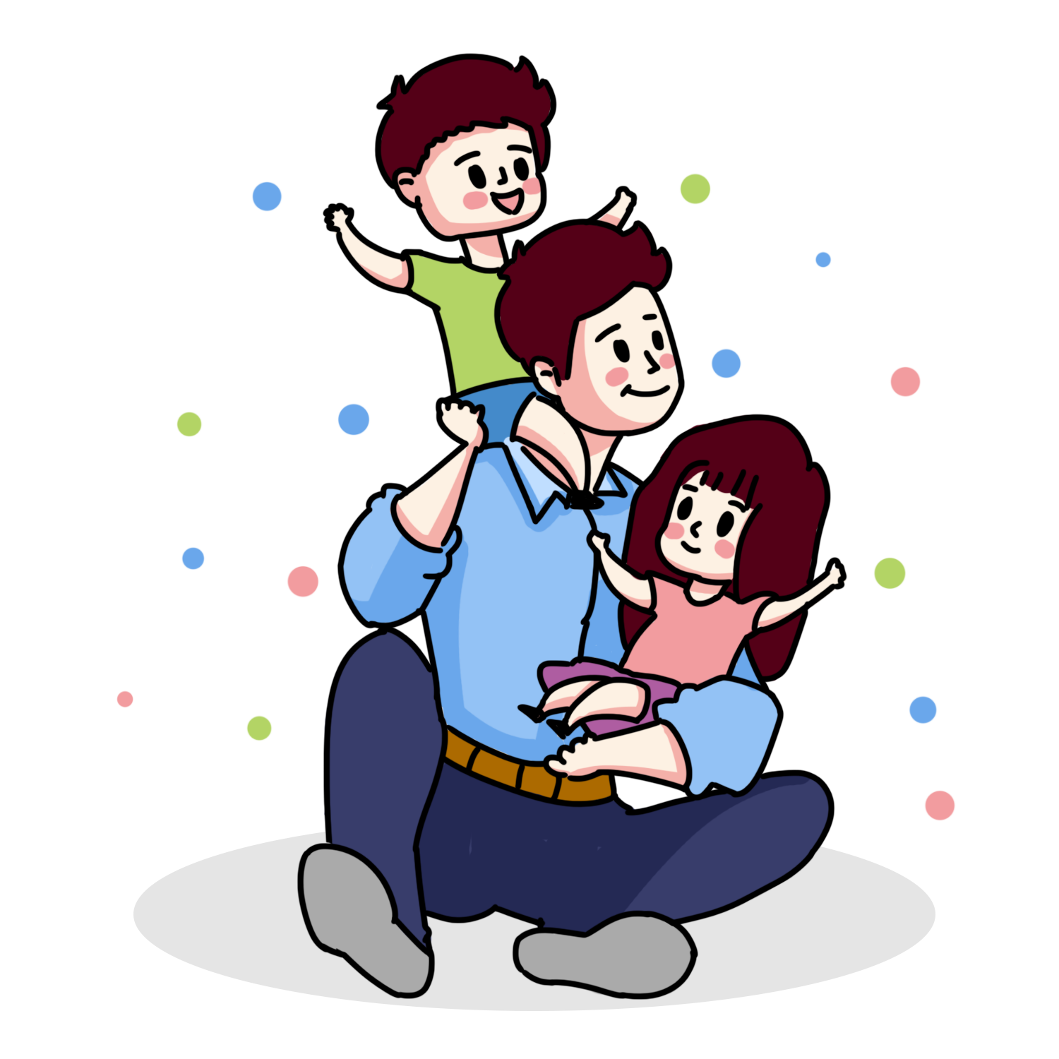
Muốn cho trẻ hiểu biết
Thế là bố sinh ra
Bố bảo cho biết ngoan
Bố dạy cho biết nghĩ
Rộng lắm là mặt bể
Dài là con đường đi
Núi thì xanh và xa
Hình tròn là trái đất...

Slide 18
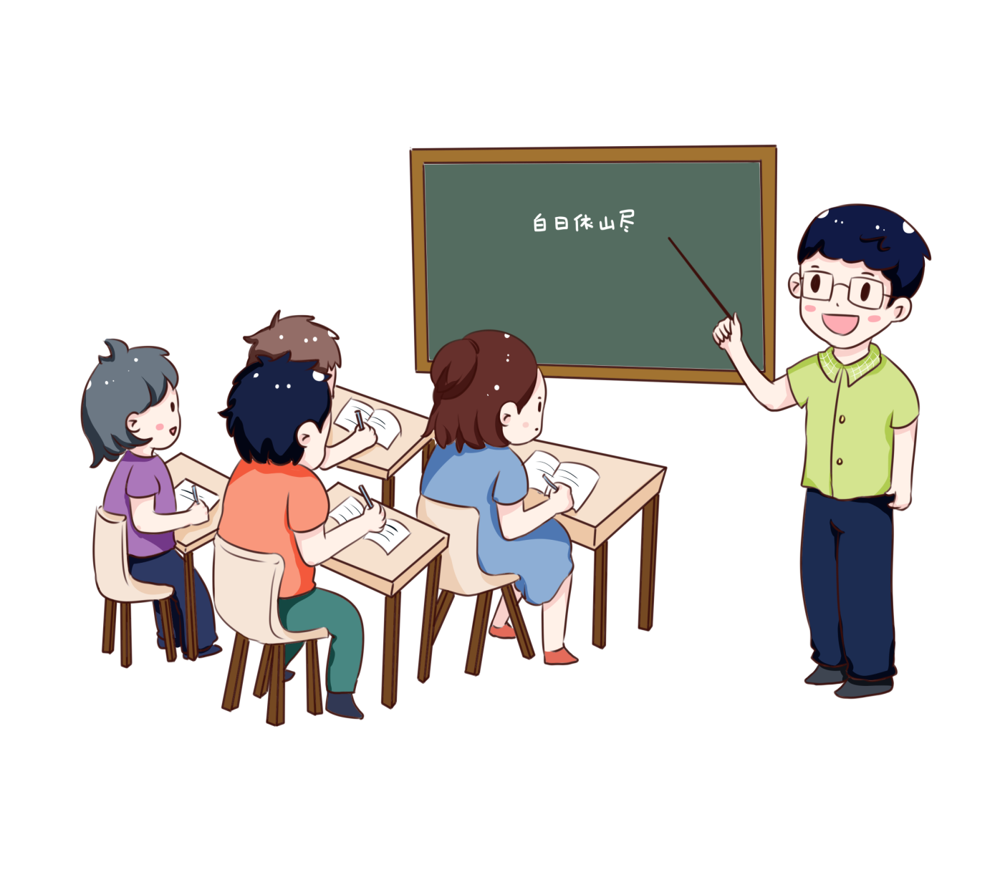
CHUYỆN LOÀI NGƯỜI
Chữ bắt đầu có trước
Rồi có ghế có bàn
Rồi có lớp có trường
Và sinh ra thầy giáo...
Cái bảng bằng cái chiếu
Cục phấn từ đá ra
Thầy viết chữ thật to:
“Chuyện loài người” trước nhất.
- Xuân Quỳnh -

Slide 19
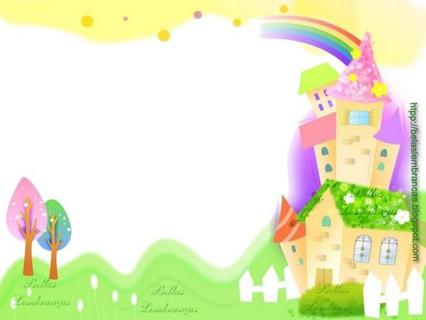
II.Đọc VB
1. Đọc VB

Slide 20
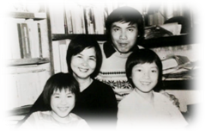
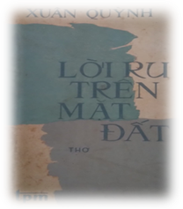
1
Phiếu học tập
1
1/ Tác giả
a/ Cuộc đời: ..............................................
...................................................................
b/ Sự nghiệp: ............................................
...................................................................
a/ Xuất xứ: ................................................
b/ Thể loại: ................................................
2/ Tác phẩm
c/ Nhân vật chính: ....................................
d/ Bố cục: ..................................................

Slide 21
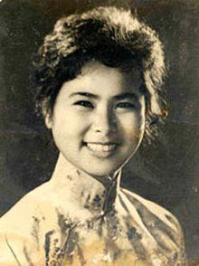
2. Tác giả
a/ Cuộc đời:
- Họ tên đầy đủ: Nguyễn Thị Xuân Quỳnh.
- Năm sinh – năm mất:1942 – 1988
- Quê quán: La Khê – Hà Đông – Hà Tây, nay là Hà Nội.

Slide 22
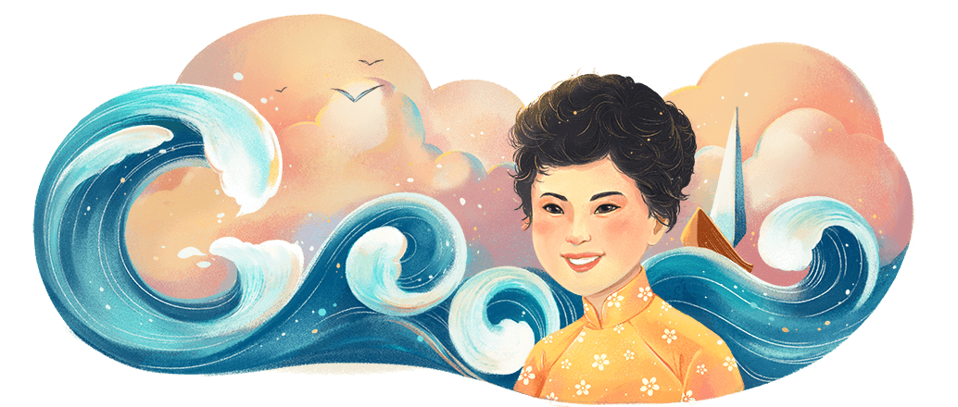
b/ Sự nghiệp:
- Truyện và thơ viết cho thiếu nhi của bà tràn đầy tình yêu thương, trìu mến, có hình thức giản dị, ngôn ngữ trong trẻo, phù hợp với cách cảm, cách nghĩ của trẻ em.
- Những tác phẩm truyện và thơ viết cho thiếu nhi tiêu biểu: “Lời ru mặt đất”, “Bầu trời trong quả trứng”, “Bến tàu trong thành phố”...

Slide 23
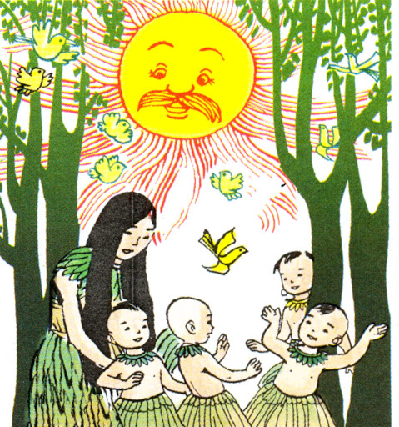
3. Tác phẩm
a/ Xuất xứ: Là bài thơ được rút ra từ tập thơ “Lời ru trên mặt đất”
b/ Thể loại, PTBĐ
- Thể loại: Thơ 5 chữ
- PTBĐ: Tự sự + Miêu tả + Biểu cảm
c/ Nhân vật chính: Trẻ em

Slide 24
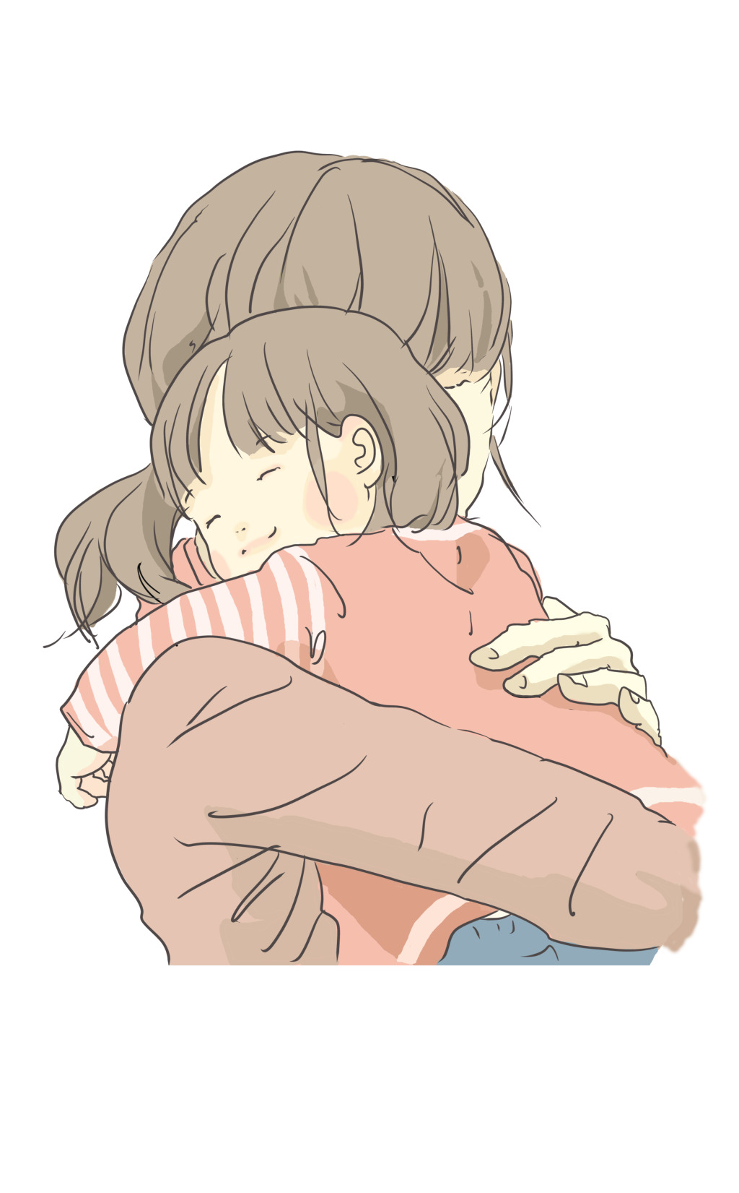
d/ Bố cục:
- Khổ 1: Thế giới trước khi trẻ con ra đời.
- Còn lại: Thế giới sau khi trẻ con ra đời.
+ K2: Sự thay đổi về thiên nhiên.
+ K3, 4, 5: Sự thay đổi về con người.
+ K6: Sự thay đổi về xã hội.

Slide 25
III. Khám phá văn bản

Slide 26
Đọc thầm khổ 1 + Trả lời 3 câu hỏi sau:
Ai/ Cái gì/ Con gì được sinh ra trước nhất?
01
Khung cảnh thuở sơ khai được tái hiện qua các chi tiết nào?
02
Nhận xét về giá trị nghệ thuật trong khổ 1?
03

Slide 27

1. Thế giới trước khi trẻ con ra đời
- Sinh ra trước nhất: Toàn trẻ con
- Khung cảnh thuở sơ khai:
+ Trái đất trụi trần
+ Không có ánh sáng, màu sắc.
+ Không dáng cây, ngọn cỏ.
+ Không mặt trời; Không khí màu đen.
- Nghệ thuật: Điệp cấu trúc “chỉ toàn...” ; Từ phủ định “không”, “chưa”.

Slide 28


MẢNH GHÉP BÍ ẨN

Slide 29
LUẬT CHƠI
2 đội chơi cùng lật các mảnh ghép bằng cách trả lời đúng các câu hỏi tương ứng với mỗi mảnh ghép để đoán xem nhân vật phía sau mảnh ghép là ai?
Có 8 mảnh ghép ứng với 8 câu hỏi.
Mỗi câu hỏi có thời gian suy nghĩ là 10 giây.
Trả lời đúng 1 câu hỏi = 10 điểm + mở 1 mảnh ghép
Trả lời đúng nhân vật bí ẩn được 20 điểm.

Slide 30
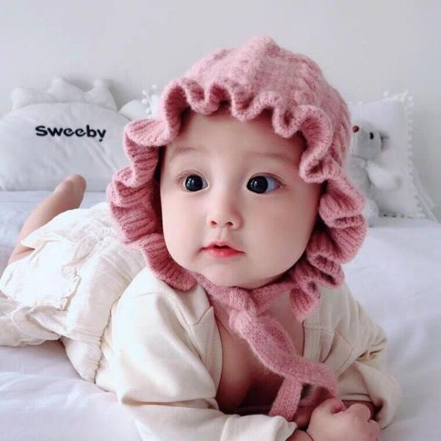

5
7
6
1
8
2
3
1
2
4
3
4
5
6
7
8

Slide 31


Thiên nhiên đã thay đổi như thế nào sau khi trẻ con được sinh ra? Ý nghĩa.
(1)
- Mặt trời: Giúp trẻ con nhìn rõ. - Cây, cỏ, hoa: Cảm nhận màu sắc
- Tiếng chim, làn gió: Cảm giác âm thanh.
- Sông: Có nước để tắm
- Biển: Suy nghĩ, cung cấp thực phẩm, là phương tiện đi lại.
- Đám mây, con đường: Tập đi
→ Vì trẻ em mà trái đất thay đổi. Các sự vật, hiện tượng xuất hiện đều để nâng đỡ, nuôi dưỡng, góp phần giúp trẻ con trưởng thành cả về thể chất và tâm hồn ➔ Trẻ em là trung tâm, là tương lai của thế giới.

Slide 32
Món quà tình cảm nào mà theo nhà thơ, chỉ có người mẹ mới đem đến được cho trẻ?
(2)
Món quà tình cảm mà theo nhà thơ, chỉ có người mẹ mới đem đến được cho trẻ chính là tình yêu của mẹ. Tình yêu ấy thể hiện 1 cách bình dị mà cảm động qua sự chăm sóc ân cần và lời hát ru cuẩ mẹ. Mỗi hình ảnh trong lời hát ru của mẹ đều chứa đựng ý nghĩa sâu xa, gửi gắm những ước mong của mẹ dành cho trẻ thơ: biết yêu thương, chia sẻ, nhân ái, thuỷ chung,... Đó chính là dòng sữa mát lành nuôi dưỡng tâm hồn trẻ thơ.
Notes:
“Cái bống cái bang” vốn chỉ những em bé ngoan ngoãn, chăm chỉ trong bài ca dao: “Cái bống là cái bống bang/ Khéo sảy khéo sàng cho mẹ nấu cơm/ Mẹ bống đi chợ đường trơn/ Bống ra gánh đỡ chạy cơn mưa ròng.” → Nhắc đến cái bống, nhà thơ ngầm ý nhắc nhở các em hãy là những người con hiếu thảo, biết yêu thương, giúp đỡ cha mẹ.
“Cánh cò rất trắng” gợi nhớ đến bài ca dao: “Con cò mà đi ăn đêm / … / Đừng xáo nước đục đau lòng cò con.” → Cánh cò trắng biểu trưng cho người nông dân vất vả, 1 nắng 2 sương kiếm ăn mà vẫn quanh năm thiếu thốn. Tuy hoàn cảnh sống lam lũ, cực nhọc nhưng họ vẫn giữ tấm lòng trong sạch.
“Vị gừng rất đắng” trong lời ru của mẹ gợi nhớ tới những câu ca: “Tay nâng chén muối đĩa gừng, / Gừng cay muối mặn xin đừng quên nhau/ Muối 3 năm muối đang còn mặn/ Gừng 9 tháng gừng hãy còn cay / Đôi ta nghĩa nặng tình dày/ Có xa nhau cũng phải 3 vạn 6 ngàn ngày mới xa” → Người xưa đã mượn những đặc tính tự nhiên của gừng và muối để diễn tả tình nghĩa thuỷ chung son sắt của con người. “Gừng càng già càng cay”, cũng giống như tình cảm yêu | thương chân thành của con người sẽ càng trở nên mặn mà, đằm thắm qua thời gian. Bài ca dao nhắc nhở sự chung thuỷ trong nghĩa vợ tình chồng.
→ Những hình ảnh mẹ mang đến cho trẻ con qua lời ru chứa đựng những lời nhắn nhủ ân cần về cách sống đẹp: biết yêu thương, chia sẻ, nhân ái, thuỷ chung,... Đó chính là dòng sữa mát lành nuôi dưỡng tâm hồn trẻ thơ.

Slide 33
Bà đã kể cho trẻ nghe những câu chuyện gì?
(3)
Bà đã kể cho trẻ nghe những câu chuyện cổ: "chuyện con cóc, nàng tiên, chuyện cô Tấm ở hiền, chuyện Lý Thông ở ác". Đó là những câu chuyện mà bà kể đến suốt đời cũng không bao giờ hết được.

Slide 34
Điều mà bà muốn gửi gắm trong những câu chuyện cổ kể cho trẻ nghe là gì?
(4)
Bà muốn giúp cho bé hiểu biết hơn về lịch sử cội nguồn, hướng đến cách sống ở hiền gặp lành, sống chân thành, tốt bụng với ước mơ và khát vọng cao đẹp trong cuộc sống của nhân dân. Những câu chuyện đó, sẽ in sâu trong tâm trí các em, quyết định hình thành cảm xúc và lòng nhân ái của trẻ sau này.

Slide 35
Theo cách nhìn của nhà thơ, điều bố dành cho trẻ có gì khác so với điều bà và mẹ dành cho trẻ?
(5)
Khi loài người dần dần tiến bộ văn minh hơn. Trẻ em ngoài được nuôi dưỡng để lớn lên bằng tình yêu thương của mẹ, từ lời ru tuổi ấu thơ, còn cần biết nghĩ, biết ngoan, biết mở rộng hiểu biết và khám phá thế giới xung quanh bằng sự dạy dỗ của bố. Bố dạy con những tri thức về thiên nhiên và cuộc sống để giúp con trưởng thành về trí tuệ (mẹ và bà thì giúp con trưởng thành về tâm hồn)
Notes:
Theo cách nhìn của nhà thơ, điều bố dành cho trẻ có sự khác biệt so với điều bà và mẹ dành cho trẻ. Khi loài người dần dần tiến bộ văn minh hơn. Đó cũng chính là khi ánh mặt trời soi rọi khắp nơi trên trái đất và mang lại cuộc sống cho muôn loài. Khi này loài người đã đông hơn. Trẻ em ngoài được nuôi dưỡng để lớn lên bằng tình yêu thương của mẹ, từ lời ru tuổi ấu thơ, còn cần biết nghĩ, biết ngoan, biết mở rộng hiểu biết và khám phá thế giới xung quanh bằng sự dậy dỗ của bố. Bố dậy con rộng là mặt bể, dài là con đường đi, núi màu xanh và trái đất hình tròn.

Slide 36
Trong khổ thơ cuối, em thấy hình ảnh trường lớp và thầy giáo hiện lên như thế nào?
(6)
Mái trường hiện lên với những hình ảnh rất đỗi thân thương, bình dị như chữ viết, ghế, bàn, lớp học, bảng, phấn và thầy giáo. Chính nơi này, người thầy cùng với những phương tiện dạy học đơn sơ đã mang đến cho trẻ thơ những bài học về đạo đức, tri thức, nuôi dưỡng những ước mơ đẹp, giúp trẻ thơ trưởng thành …

Slide 37
(7)
Nhận xét về giá trị nghệ thuật của 6 khổ cuối?
+ Điệp từ, cấu trúc: Màu xanh bắt đầu...; bằng, Tiếng hót..., Sông..., Biển... , Từ..., Chuyện..., Bố bảo cho biết..., Rồi có...
+ Tiểu đối: Ngày xưa – ngày sau.
+ Liệt kê: trường từ vựng về thiên nhiên, về những bài hát ru và câu chuyện cổ tích, về trường lớp.
+ Kết cấu đầu cuối tương ứng.

Slide 38
Mỗi thành viên trong gia đình cho trẻ những điều khác nhau. Từ đây, em rút ra được điều gì?
(8)
Những con người thân thương và những hình ảnh bình dị đã mang đến cho trẻ thơ những bài học về đạo đức, tri thức, nuôi dưỡng những ước mơ đẹp... giúp trẻ trưởng thành.

Slide 39

2. Thế giới sau khi trẻ con ra đời
- Các sự vật trên thế giới đều thay đổi: Mặt trời; Cây, cỏ, hoa; Tiếng chim, làn gió; Sông; Biển; Đám mây, con đường …
a/ Thiên nhiên
- Ý nghĩa: Để nâng đỡ, nuôi dưỡng, góp phần giúp trẻ con trưởng thành cả về thể chất và tâm hồn
➔ Trẻ em là trung tâm, là tương lai của thế giới.

Slide 40
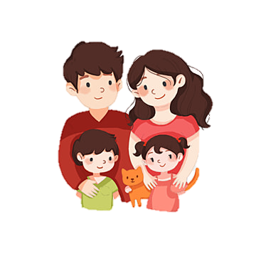
2. Thế giới sau khi trẻ con ra đời
Mẹ mang đến tình yêu và lời ru ngọt ngào
→ Nuôi dưỡng cho trẻ trái tim ấm áp, yêu thương
Bà mang đến những câu chuyện cổ tích, lịch sử → Nuôi dưỡng tâm hồn cháu
b. Gia đình
Bố mang đến những hiểu biết cho con về thiên nhiên và cuộc sống → Giúp con trường thành về trí tuệ

Slide 41


2. Thế giới sau khi trẻ con ra đời
- Nhà trường = Thầy giáo + những phương tiện dạy học đơn sơ (ghế, bàn, lớp học, bảng, phấn)
- Ý nghĩa:
+ Dạy cho trẻ thơ những bài học về đạo đức, tri thức
c. Nhà trường
+ Nuôi dưỡng những ước mơ đẹp, giúp trẻ thơ trưởng thành …

Slide 42
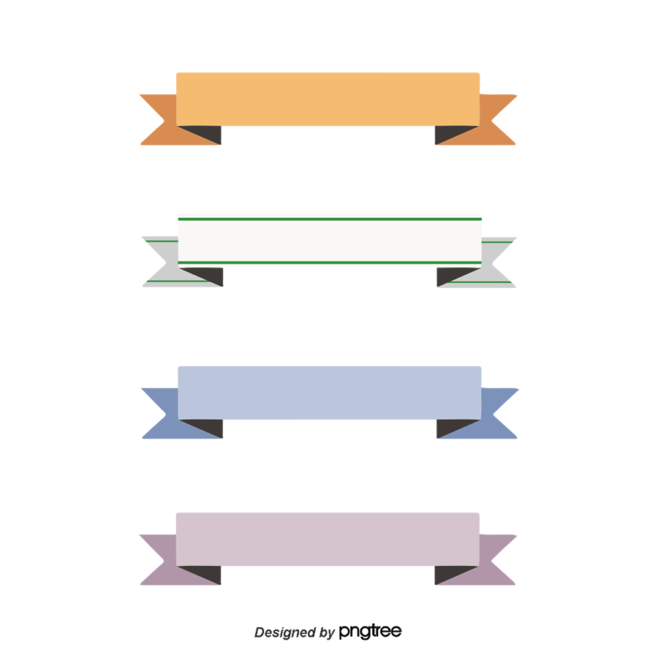
TIỂU KẾT
Những con người thân thương và những hình ảnh bình dị đã mang đến cho trẻ thơ những bài học về đạo đức, tri thức, nuôi dưỡng những ước mơ đẹp... giúp trẻ trưởng thành.
Nội dung
+ Điệp từ, cấu trúc
+ Tiểu đối: Ngày xưa – ngày sau.
+ Liệt kê: trường từ vựng về thiên nhiên, về những bài hát ru và câu chuyện cổ tích, về trường lớp.
+ Kết cấu đầu cuối tương ứng.
Nghệ thuật

Slide 43
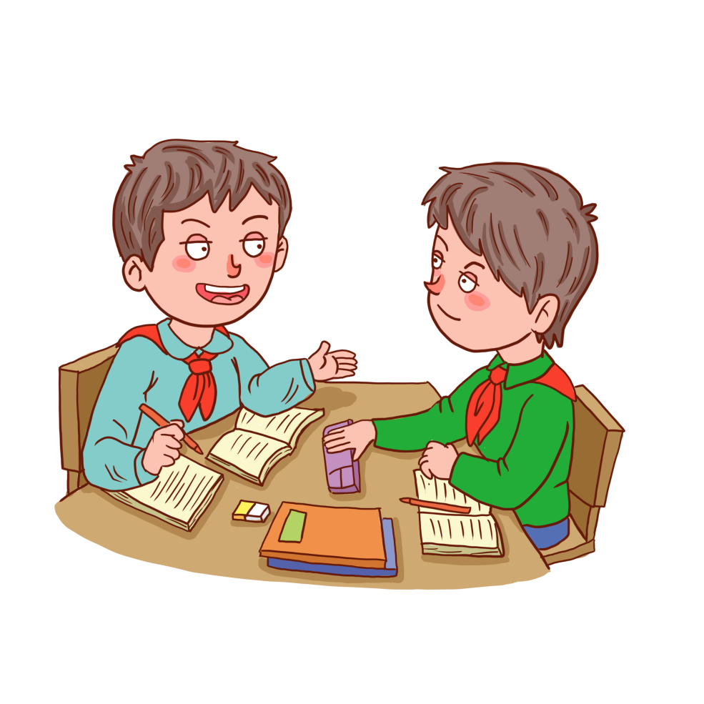
1. Sự giống và khác nhau giữa câu chuyện của nhà thơ Xuân Quỳnh với những câu chuyện nguồn gốc khác? Sự khác biệt đó thể hiện điều gì?
2. Nhan đề “Chuyện cổ tích về loài người” gợi cho em suy nghĩ gì? Tại sao một bài thơ là có nhan đề là chuyện cổ tích? Điều này có gì mâu thuẫn hay đặc biệt không?

Slide 44
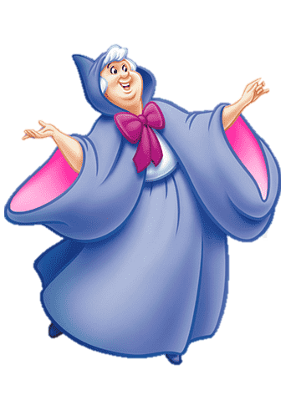
a. Sự giống và khác nhau giữa câu chuyện của nhà thơ Xuân Quỳnh với những câu chuyện nguồn gốc khác
*Giống: Đều có những yếu tố hoang đường, kỳ ảo; đều nói về nguồn gốc của loài người.

Slide 45
*Khác:
- Không phải người lớn được sinh ra trước mà là trẻ con.
→ Tư tưởng: Trẻ con chính là trung tâm của vũ trụ, là những thế hệ mầm non, tương lai → Cần được nâng niu, hướng dẫn.
- Cách kể độc đáo, gần gũi với ca dao, tưởng phi lý nhưng lại rất đúng: Có trẻ con rồi người lớn mới trở thành bậc ông bà, cha mẹ: Sinh con rồi mới sinh cha, sinh cháu rồi mới sinh bà sinh ông.
➔ Sự khác biệt đó thể hiện điều nữ nhà thơ muốn nhắn gửi:
+ Tới trẻ em: Yêu thương những người thân trong gia đình từ những cử chỉ, hành động nhỏ nhất, giản dị, gần gũi nhất.
+ Tới bậc làm cha mẹ: yêu thương, chăm sóc và dành cho trẻ em những điều tốt đẹp nhất vì các em chính là tương lai của gia đình, đất nước.

Slide 46

b. Ý nghĩa nhan đề
Bài thơ có nhan đề “Chuyện cổ tích về loài người” gợi cho người đọc liên tưởng tới những câu chuyện tưởng tượng về sự xuất hiện của loài người trong vũ trụ dưới hình thức cổ tích suy nguyên, giải thích nguồn gốc của loài người mang màu sắc hoang đường, kì ảo

Slide 47
IV. Tổng kết

Slide 48

Em hãy nêu căn cứ để xác định
“Chuyện cổ tích về loài người” là một bài thơ?

Slide 49
Văn bản “Chuyện cổ tích về loài người” là một văn bản thơ, vì:
Sử dụng vần chân ở hầu hết các dòng thơ (Từ cánh cò rất trắng/ Từ vị gừng rất đắng/ [...]/ Từ bãi sông cát vắng)
Mỗi dòng đều được ngắt nhịp 3/2 hoặc 2/3 → tạo âm điệu nhịp nhàng như thủ thỉ, tâm tình, gần gũi với trẻ em
Mỗi dòng thơ có 5 tiếng, các dòng được sắp xếp theo khổ và không giới hạn số lượng dòng trong 1 bài
Phương thức biểu đạt: biểu cảm

Slide 50
Trò chơi:
Hỏi nhanh, đáp gọn
+ Luật chơi: 2 đội chơi với 2 gói câu hỏi dưới hình thức trắc nghiệm. Mỗi gói có 5 câu hỏi
+ Mỗi đội cử 2 HS tham gia: một HS hỏi, một HS đáp
+ Thời gian chơi của mỗi đội là 1 phút.
+ Đội nào trong thời gian một phút trả lời được đúng nhiều câu hỏi nhất, đội đó giành chiến thắng

Slide 51
GÓI 1

Slide 52
GÓI 2

Slide 53
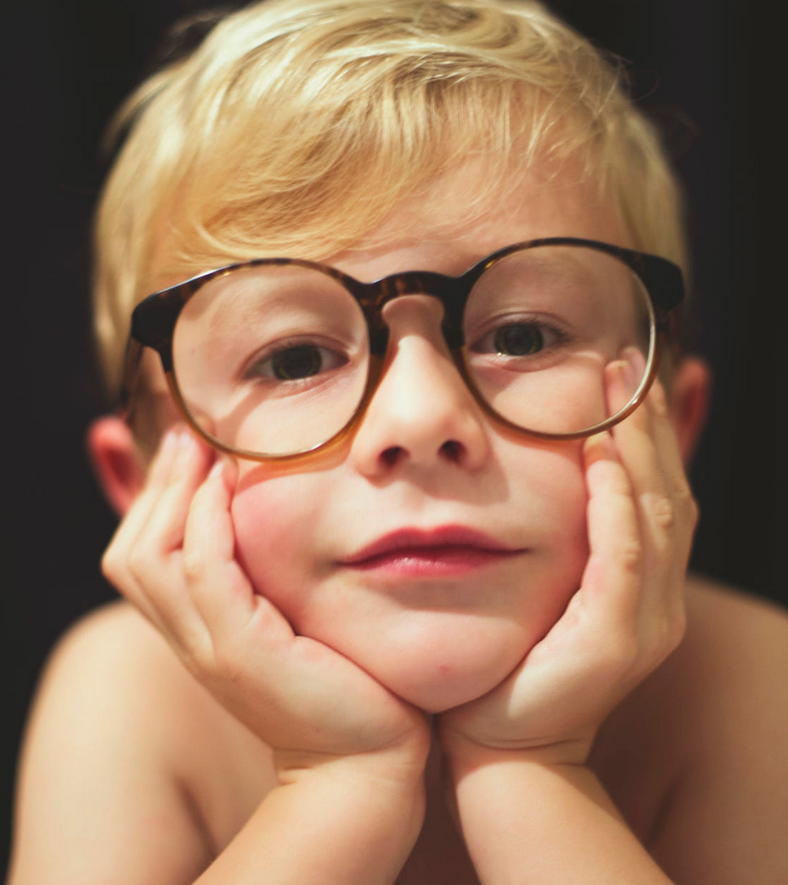
Viết đoạn văn (khoảng 5 – 7 câu) thể hiện cảm xúc của em về 1 đoạn thơ mà em yêu thích trong bài thơ “Chuyện cổ tích về loài người”?

Slide 54
Đoạn văn mẫu:
Chuyện cổ tích về loài người không chỉ đơn giản kể câu chuyện về lịch sử loài người qua các giai đoạn khác nhau. Qua đó người ta còn muốn nhắn nhủ một điều rằng hãy chăm sóc, yêu thương trẻ thơ để em bé có được một môi trường phát triển tốt:
Nhưng còn cần cho trẻ
Tình yêu và lời ru
Cho nên mẹ sinh ra
Để bế bồng chăm sóc
Từ đó ta có thể cảm nhận được một tấm lòng yêu trẻ được thể hiện trong bài thơ. Từ câu chuyện cổ tích về loài người ta thấy được trẻ em sinh ra trong tình yêu và lời ru ầu ơ. Được chăm sóc, được bế bồng, được học tập. Phải với một trái tim nhân hậu Xuân Quỳnh mới viết được những vần thơ như thế.

Slide 55
BÀI TẬP VỀ NHÀ:
Hãy viết 1 lá thư/ tấm thiệp thể hiện tình cảm của mình với người thân trong gia đình. (viết vào giấy bìa cứng / thiếp / …)

Slide 56
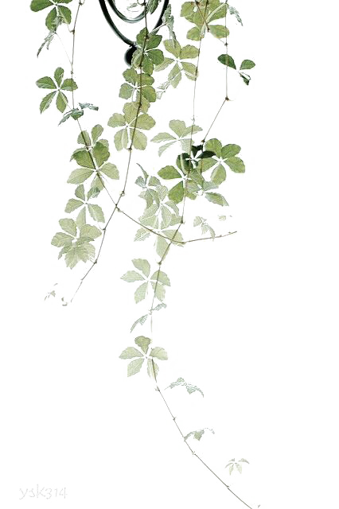




Chúc các em học tốt !!!

